Slide 1
アカデミックフォーラム
エンタープライズ ネットワーク
最新ネットワーク製品情報アップデート
シスコ アカデミック フォーラム 2017
シスコシステムズ合同会社
エンタープライズネットワーク事業
2017年7月
本資料に記載の各社社名、製品名は、各社の商標または登録商標です。

Slide 2
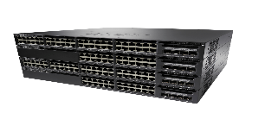
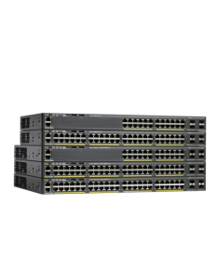


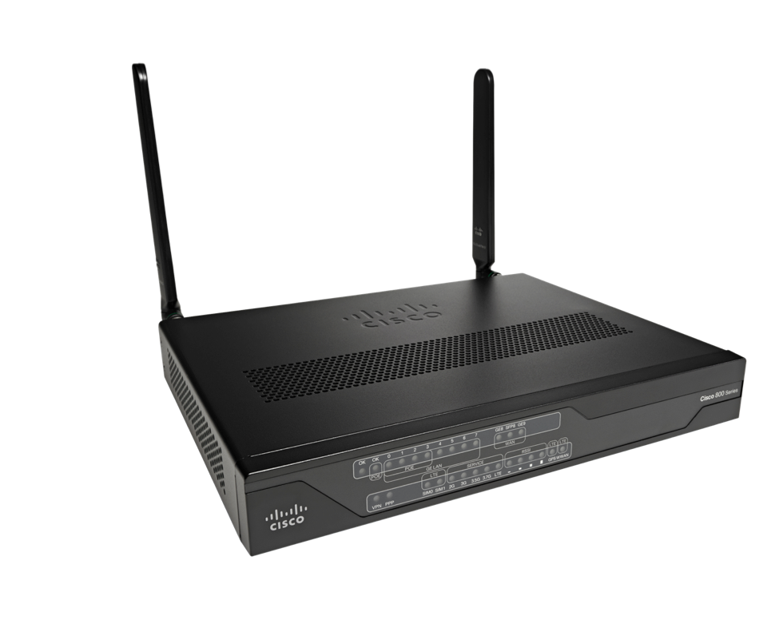
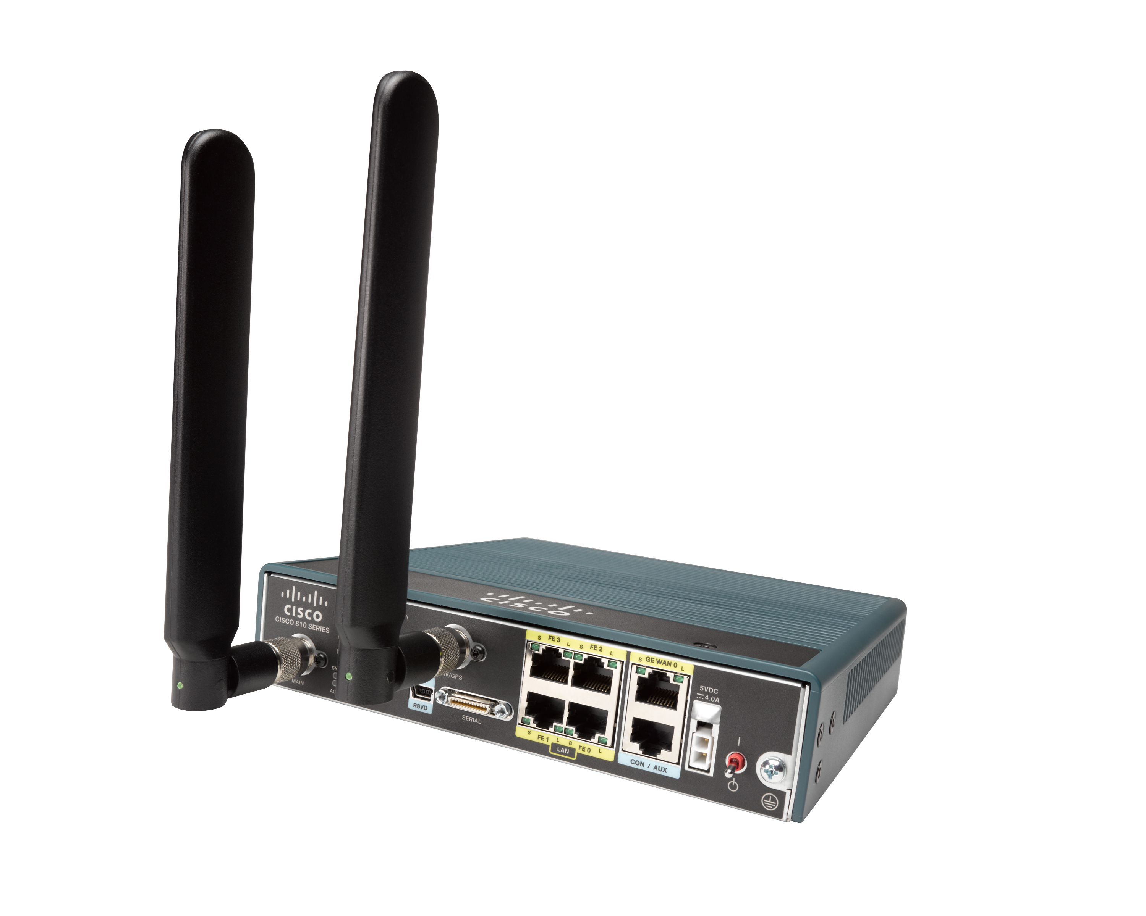

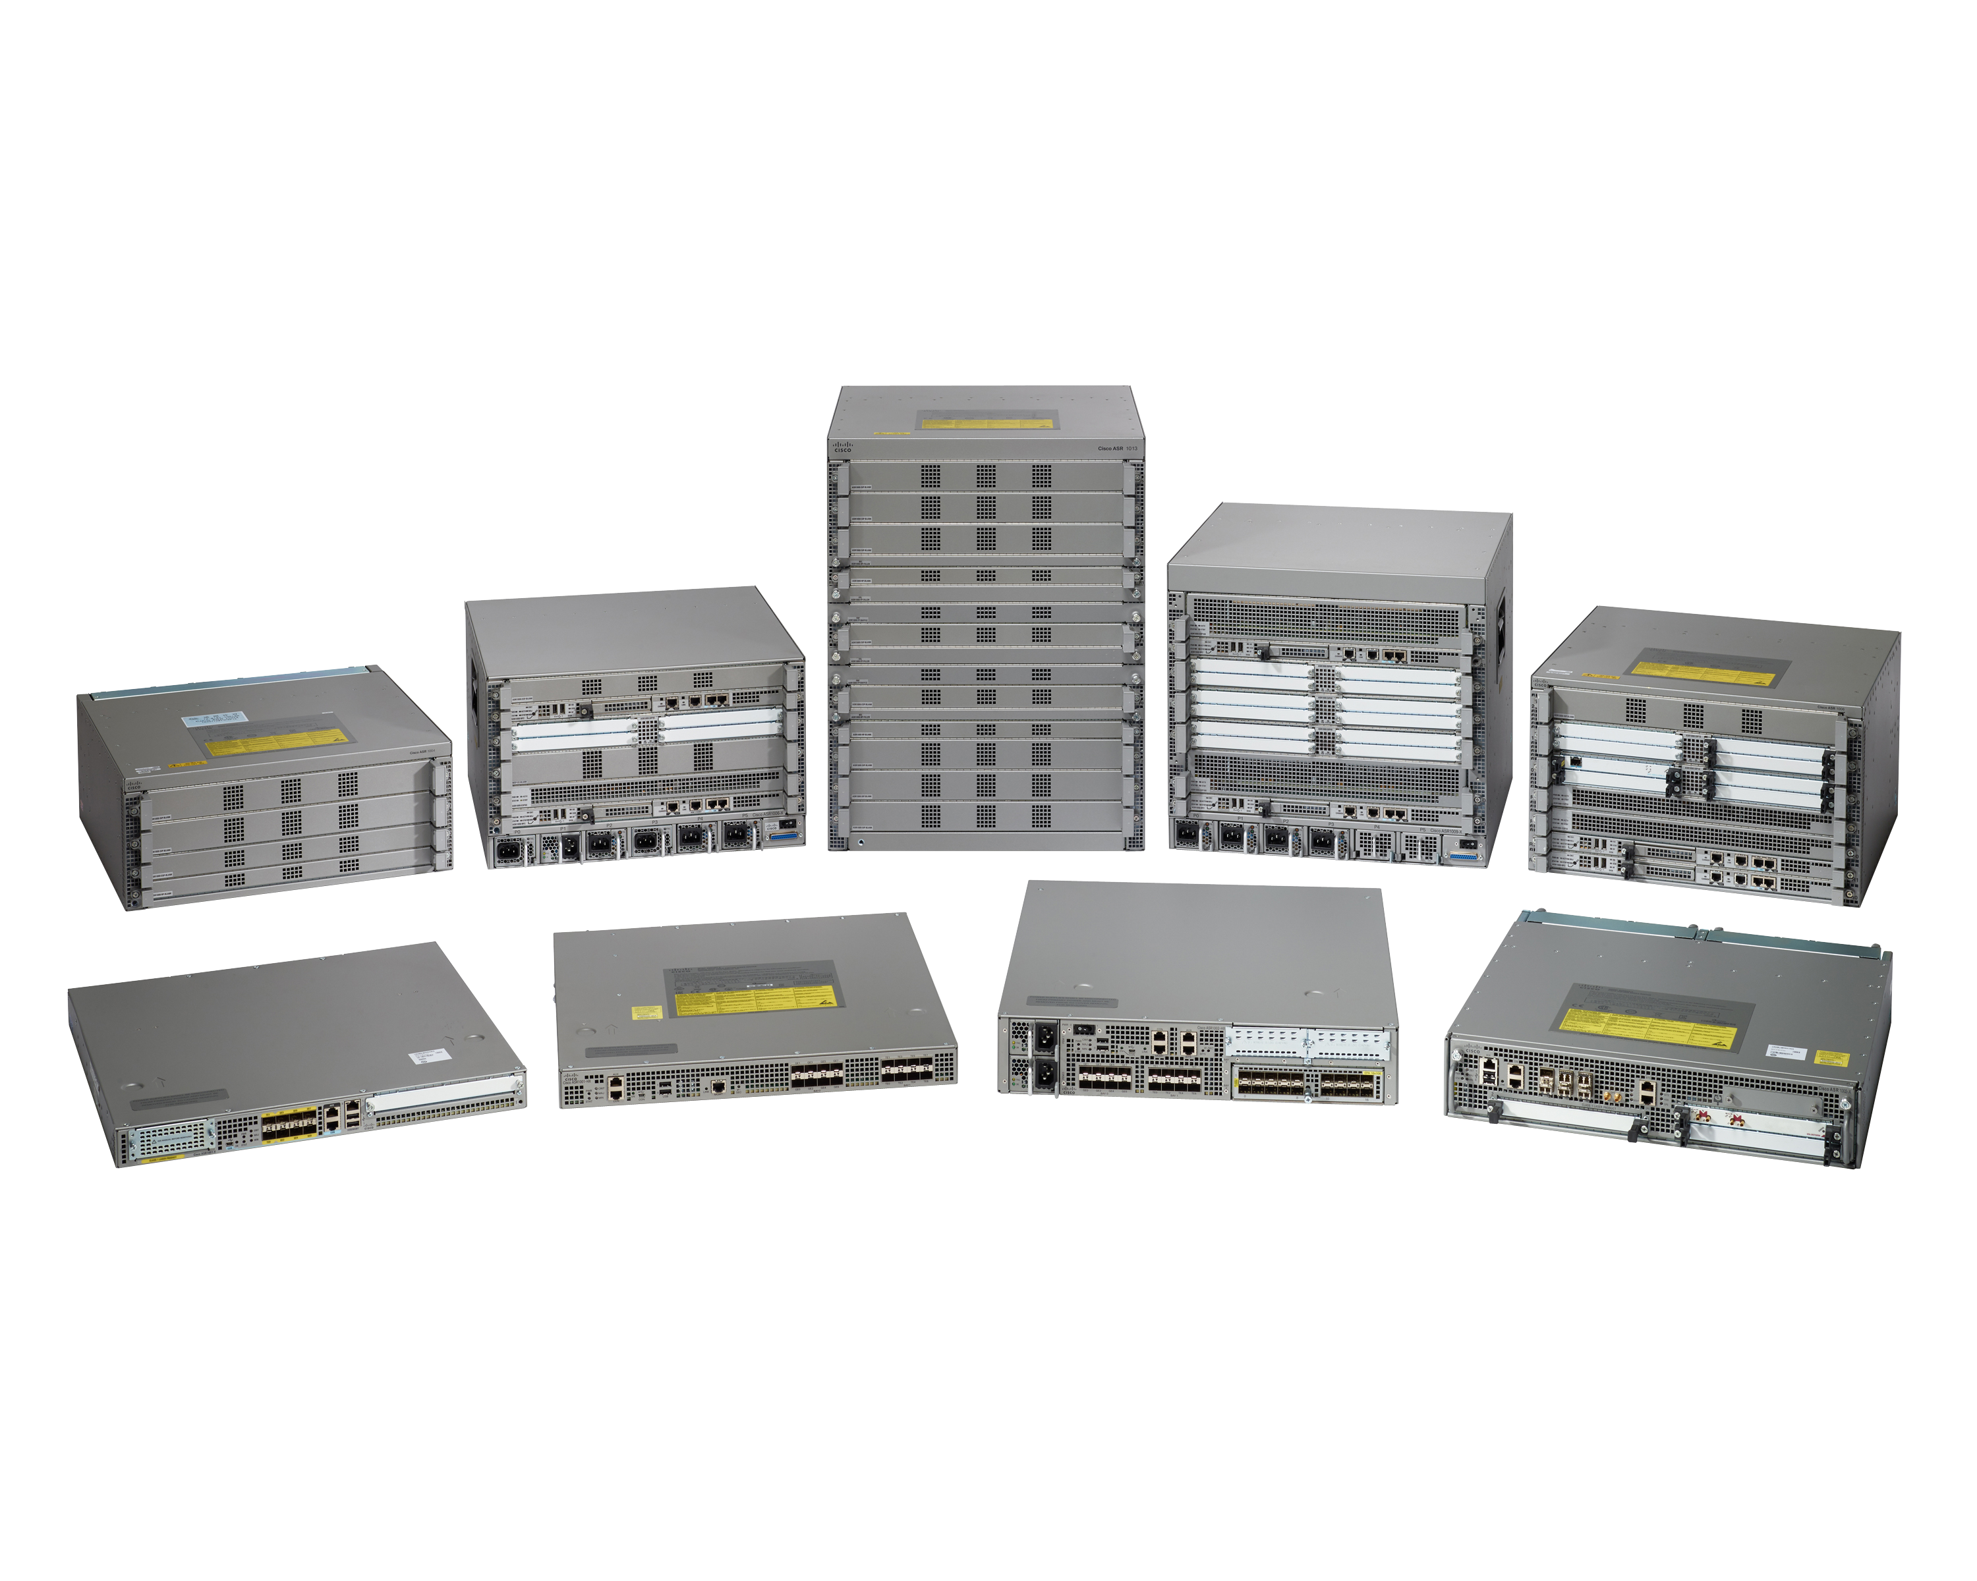



エンタープライズ ポートフォリオ
Catalyst 2960L
Catalyst 2960X/XR
Catalyst 3650/3850
Catalyst 6800
ISR Series Router
ASR Series Router
Aironet Wireless X８００Series

Slide 3
「この先10年を見据えた
ネットワーク インフラのあり方」

Slide 4



企業ネットワークにおける課題
 | ビジネス | ユーザ | 管理者
WAN | VoIPなどのミッション クリティカルなアプリを含むクラウド サービスの活用 ビジネス要件とアプリケーションに応じて柔軟に外部と接続したい | アプリ、クラウド サービスへのアクセスが遅い | エッジにおける機器構成及び 機能の複雑化 複数のWANを並行して運用する負荷とコストの増大
LANセグメント | アジャイルにアプリ サービス環境を構築 人とデバイスの多様化、最適化 | 場所や接続手段に応じた柔軟なアクセスが必要 IoT機器（非IT端末）への アクセスはアプリ側で制御 できない | 端末種類にあわせたVLANやIPやアクセス制御の設定が複雑 変化し続けるポリシー要件への対応
セキュリティ | コンプライアンス遵守 ビジネスの継続性の担保 低リスク | 閉域網内からの情報漏えい 意図せず脅威の踏み台になってしまう | セキュリティ保守運用のコストが増大 脅威の対応に時間と工数が 増大

Slide 5
これから企業ネットワークに求められる要件の分類
 | ビジネス | ユーザ | 管理者
WAN | VoIPなどのミッションクリティカルなアプリを含むクラウドサービスの活用 ビジネス要件とアプリケーションに応じて柔軟に外部と接続したい | 大事なアプリ、クラウドサービスへのアクセスが遅い | 複数のWANを並行して運用する負荷とコストの増大 エッジにおける機器構成及び機能の複雑化
LANセグメント | アジャイルにアプリ・サービス環境を構築 人とデバイスの多様化、最適化 | 場所や接続手段に応じた柔軟なアクセスが必要 IoT機器（非IT端末）へのアクセスはアプリ側で制御できない | 端末種類にあわせたVLANやIPやアクセス制御の設定が複雑 変化し続けるポリシー要件への対応
セキュリティ | コンプライアンス遵守 ビジネスの継続性の担保 低リスク | 閉網内からの情報漏えい 意図せず脅威の踏み台になってしまう | セキュリティ保守運用のコストが増大 脅威の対応に時間と工数が増大
トラフィックの見える化
設定の追加、運用の自動化
NW機能の仮想化
インターネットの活用とダイナミックな経路制御
オープンAPI
属性に応じた
柔軟なアクセス制御
マイクロ セグメンテーション
モバイルやIOTデバイスからの情報の活用
ポリシーの追加、運用
の自動化
脅威の見える化
トラフィック分析
脅威からの自動防御

Slide 6
ネットワーク投資と現状
ネットワーク投資
展開に必要な時間
コンピューティング
ネットワーク
100%
67%
33%
0
CAPEX
設備投資
OPEX
運用コスト
秒
0
10
100
1000
Source: Forrester
Source: Open Compute Project
80%
情報システム部門が企画でなく、運用に費やす時間の割合
55%
57%
情報システム戦略がビジネス成長をサポートしていないと
考えるCEOの割合
迅速な変更、稼働が必要なプロジェクトに対して、情報システムが十分に期待に
応えていないと考えるCMOの割合
Notes:
情シス部門は多くの時間を企画でなく、運用に費やさせざる得ない状況である。
それにたいして、CEO, CMOなどの経営側のリーダーはITサービス提供のスピードやビジネス成長のサポートに不満を持っている。
80%は企画でなく、日々の設定変更やトラシューに時間を割いている割合い

Slide 7

Cisco DNA
Cisco Digital Network Architecture

Slide 8

Cisco Digital Network Architecture (DNA)
これから10年間を見据えた新しいネットワークのあり方
DNA が提供する価値
シンプルでスピーディーなIT
セキュリティ
インサイトとエクスペリエンス
自動化
仮想化
分析
クラウド
オープン
DNA ５つのキー
インサイト：動線・行動分析やトラフィック分析により、顧客満足度、売上向上、生産性向上につながる「気づき」を得ること

Slide 9
Cisco DNAのロードマップ
ハイブリッド（クラウド＆オンプレミス）
オンプレミス（自営設備）
セルフ ドライビング
統合された
クロス ドメイン
オーケストレータ
進化した
ネットワーク
セキュリティ
と分析
ポリシー
ベースの
シンプルな
自動化
自動化
提供中
自己学習
自己修正
自己駆動
2016年
2020年
お客様の成果
自動化
& 保証
セキュリティ
& コンプライアンス
インサイト
& エクスペリエンス

Slide 10



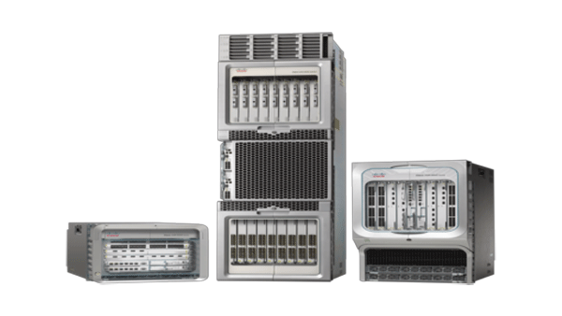
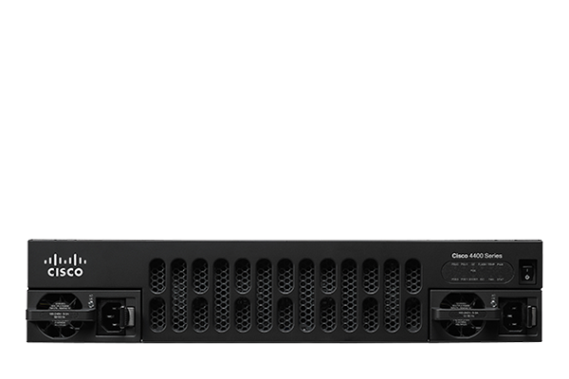
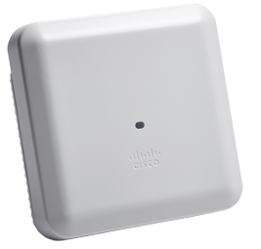


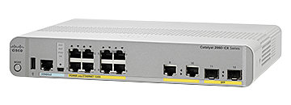
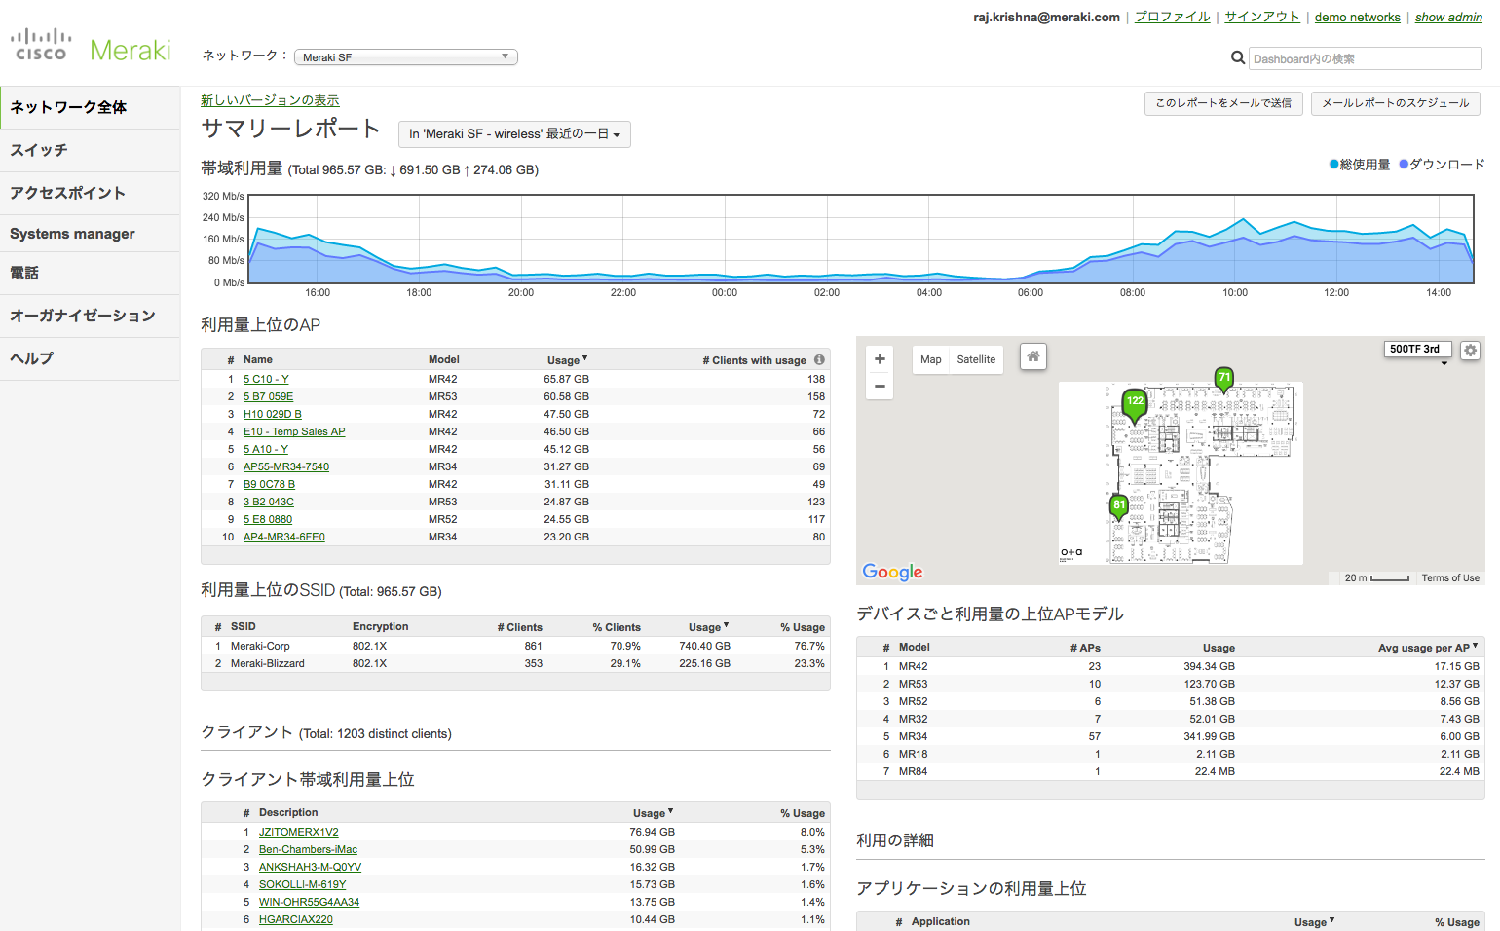
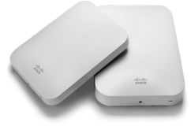
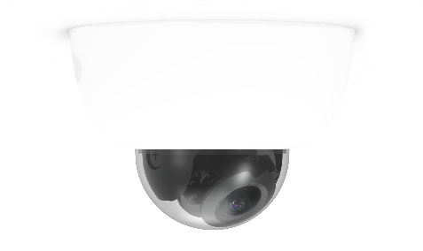
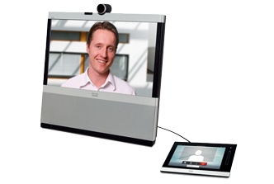
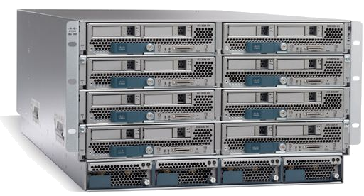


DNAの提供形態
Cisco Meraki
DNA 構成要素
自動化
仮想化
セキュリティ
オンプレミス
クラウド管理 Meraki
Catalystスイッチ
Ciscoルータ
Aironet
アクセスポイント
モバイル
デバイス管理
ワイヤレス LAN
セキュリティ カメラ
コラボレーション
DXシリーズ
UCS
セキュリティ
スイッチ
Notes:
クラウド
迅速性
少人数での多拠点展開
ビジネス展開が早くなってくる今、需要が増える。ビジネスの決断も早く出来る。
オンプレ
API使って自社で様々な工夫をしたいお客様、クラウドが利用できないようなお客様
これまでのCisco Technologyを活用していきたいお客様

Slide 11
従来
プラグ アンド プレイ
つなぐ
使える
簡単にプロビジョニングできること
事前に用意された計画に従って 新しいネットワーク機器を簡単に
（数クリックで）立ち上げできること
Provision

Slide 12

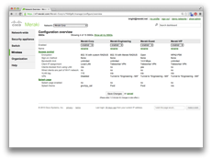

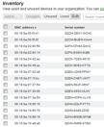
ゼロタッチ導入が可能
導入拠点
ダッシュボード
Cisco Meraki
開封して、ケーブル接続
ネットワーク設定(テンプレート設定可能)
オーダー番号を入力
- オーダー番号とHWシリアル番号を関連づけ

Slide 13

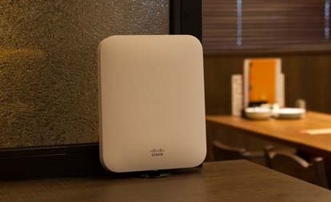
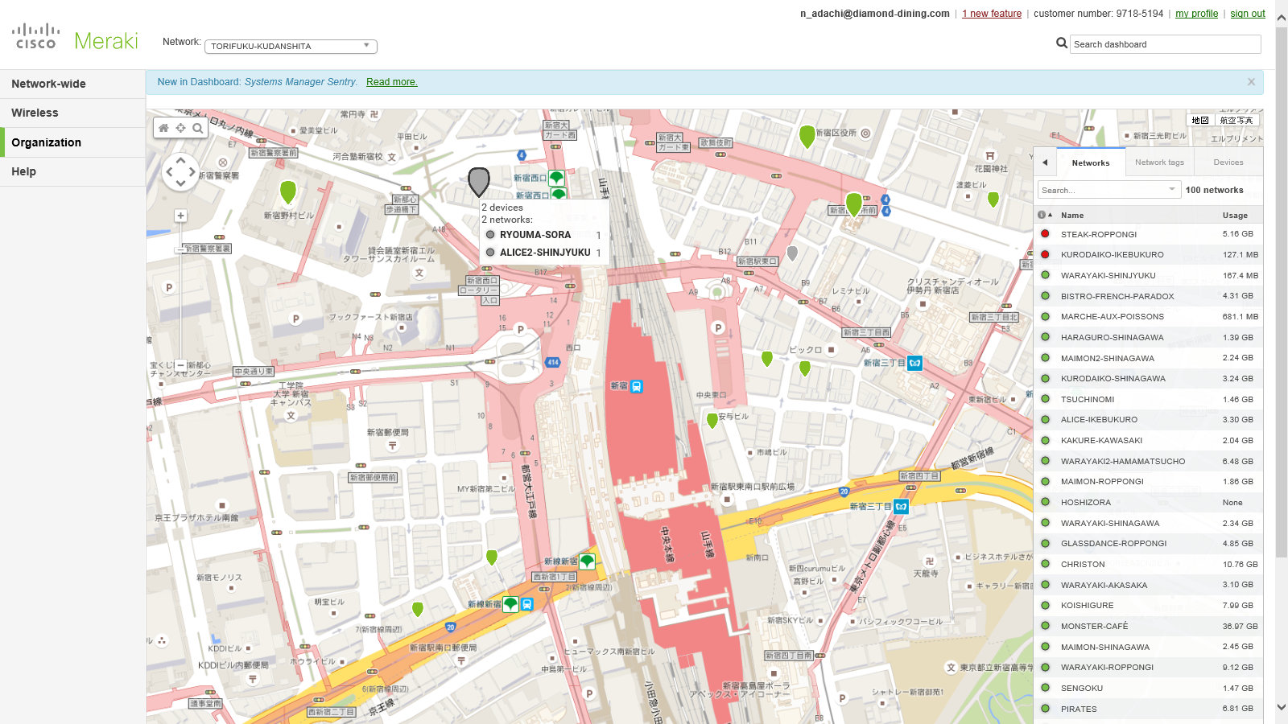
事例：レストラン Diamond Dining
課
題
多数の店舗への展開作業、運用管理の負担
外国人客増加に向けた無線LANサービスの充実
マーケティング施策としての無線LANサービスの活用
ワイヤレスLANをクラウドにて簡単に、少人数で構築、運用
来店顧客向けに Facebook Wi-Fi を提供
ソリューション
1ヶ月で70店舗への導入を実現
ワイヤレスLAN提供により滞在時間が長くなり顧客単価がUp
Facebook Wi-Fiから得られる顧客属性データの活用
効
果

Slide 14




航空会社事例
81ヶ国、1,800 箇所の拠点ルータの設定日数
１週間
１日
ビフォー
アフター
APIC-EM
プラグ＆プレイ

Slide 15
アクセス
制御
見える化
認証
ネットワーク全体で
ポリシーを確実に実施し取り締まる
ユーザのいる場所に関係なく センターから
すべてのポリシーを一貫して
Intelligent
Policy

Slide 16

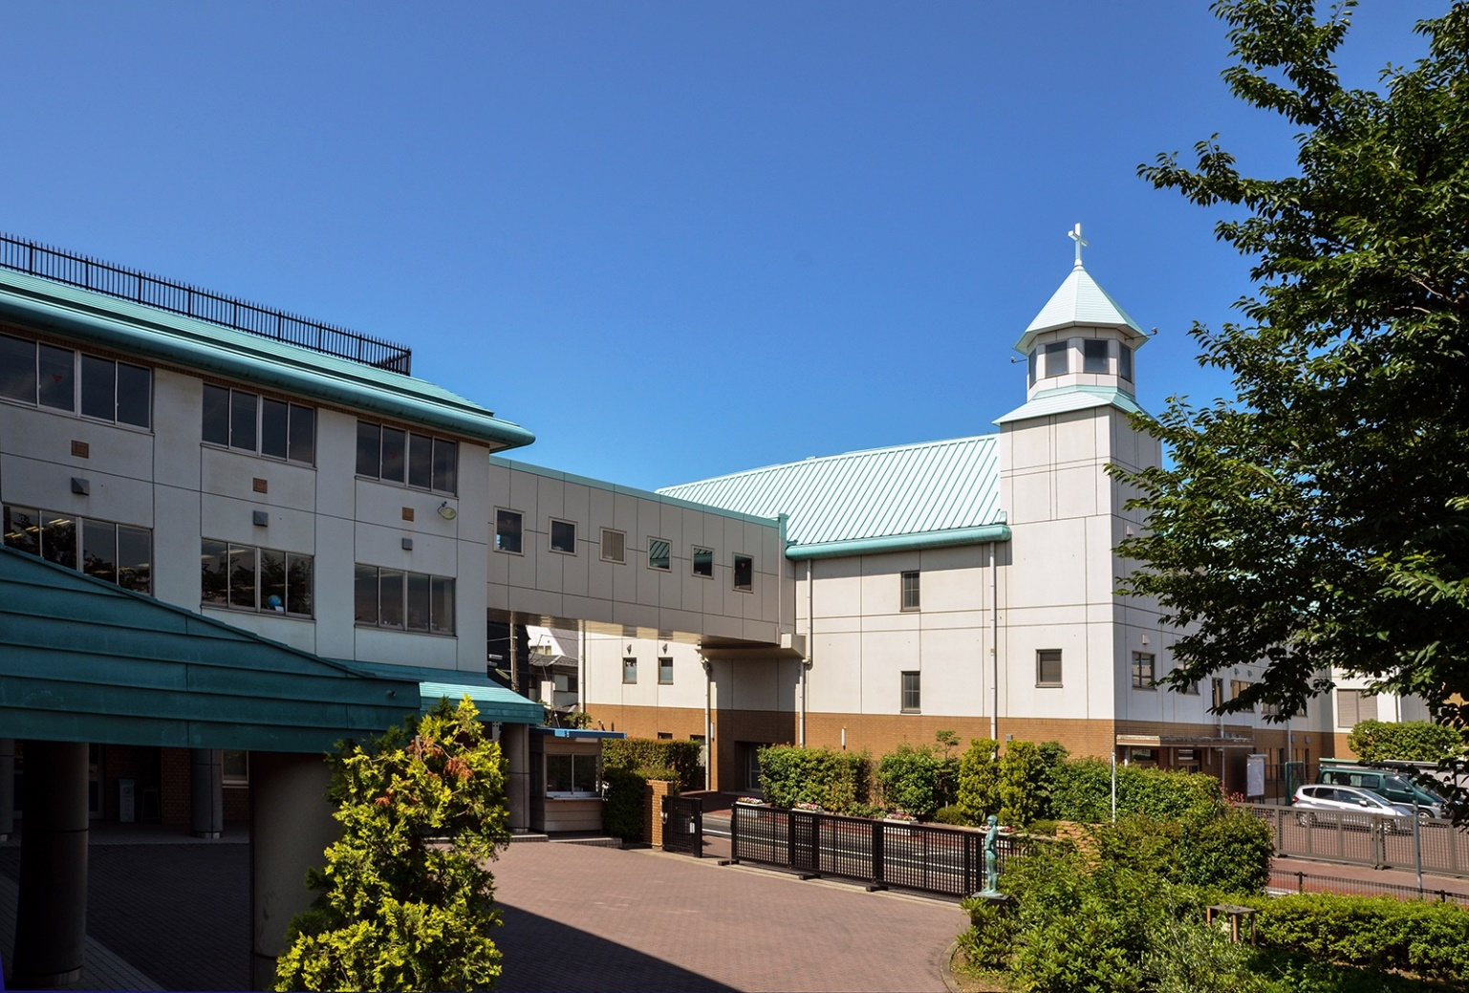
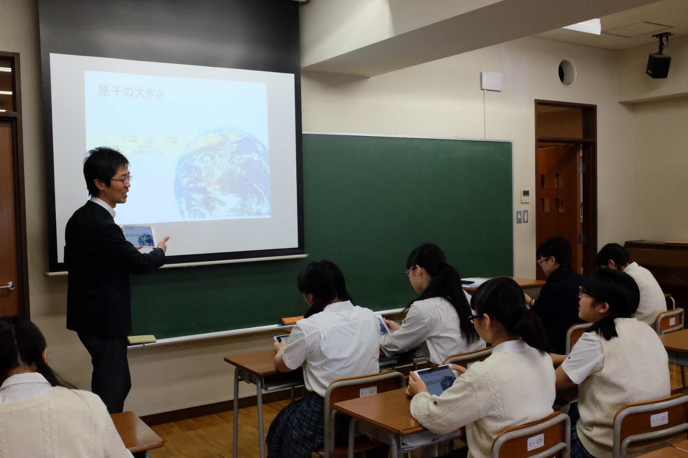
事例：文教 玉川聖学院
課
題
ワイヤレスLAN の範囲を拡大する必要がある
BYODを導入するため、 効率的なモバイル端末
管理が必須
Meraki フルスタック構成（アクセスポイント、スイッチ、セキュリティ）で安定したネットワーク環境を構築
Systems Manager MDM (モバイル端末管理ツール) も導入し、ネットワークと一括管理
ソリューション
Systems Manager MDM によって、ゲーム、SNS等に制限をかけ、一定のルールのもと先進的な ICT教育を実現
生徒と職員からは、学ぶこと、教えることが楽しくなった という声
効
果

Slide 17
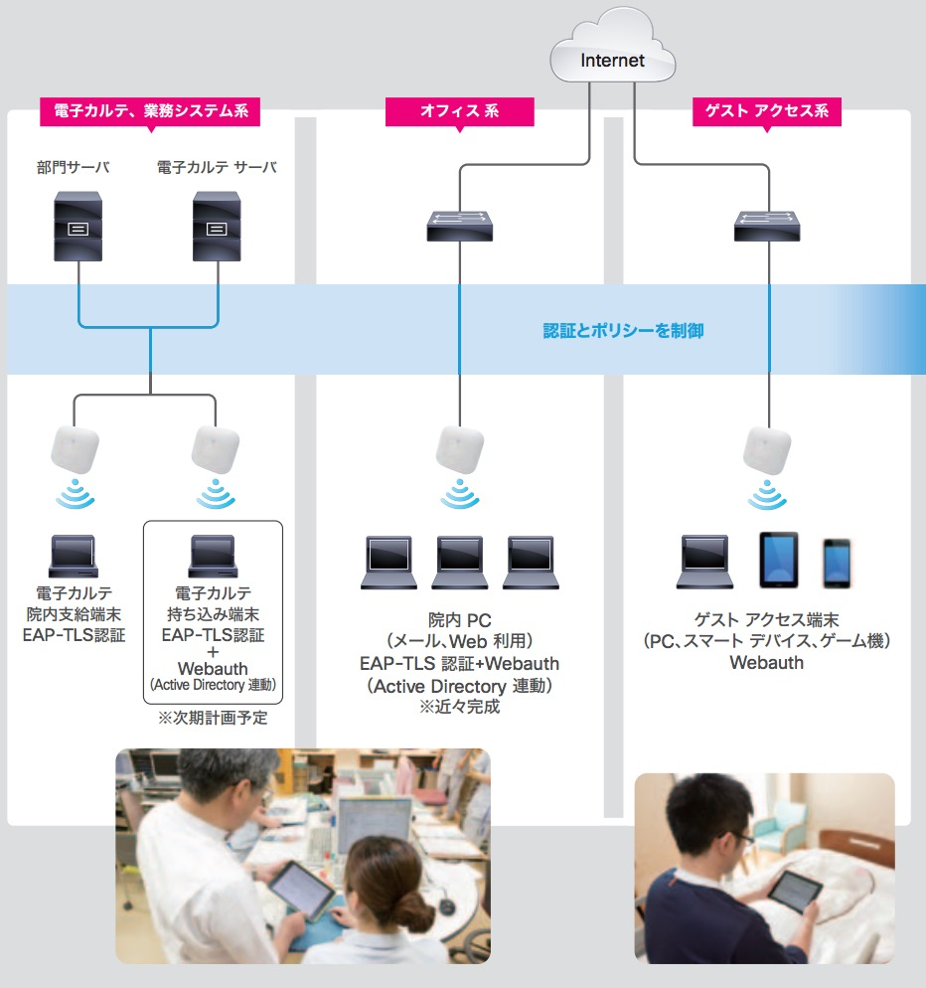
福井県済生会病院
多様化するデバイスの安全な活用に不可欠な認証基盤をCisco Identity Services Engine（Cisco ISE）で構築
「認証局、デバイス管理、アカウント管理を個別に運用して、今後増えるデバイスの数や用途、利用シーンを想定すると、Cisco ISE でそれらの機能をまとめてシンプルにしたいと考えました。」
医療情報課 伊藤氏
「Cisco ISE が入ったことでユーザの見える化ができるようになりました」
医療情報課 蓑輪氏
Cisco Confidential
Notes:
ealthcare Organization
Situation: A risk audit determined the organization’s flat network exposed medical devices and patient data to compromise and recommended an access control and segmentation strategy. Firewall-only strategy was deselected due to inflexibility and operations costs.
Solution: Network refresh with TrustSec-ready network devices segments based on security groups (doctor, patient, endpoint type, application) and controls usage within groups. ISE provides policy control, contextual identity and access control. Lancope netflow analysis monitors policy and enaHbles risk and compliance oversight. Threat mitigation via pxGrid is planned.
Result: Security and risk compliance assurance, lower operating costs, business agility, long-term investment value

Slide 18
選択
適用
数分で完了
✔
仮想ルータ
仮想ファイアウォール
仮想無線LANコントローラ
仮想WAN高速化
✔
Cisco ISR
Cisco UCS
x86サーバ
✔
✔
ネットワーク機能仮想化
を オンデマンドで実現し ネットワークのニーズに素早く対応
Elastic
Services

Slide 19
☓
Software
Defined
セグメンテーション
物理構成
VLAN
接続端末からデータセンター、パブリック クラウドまで管理できるのはシスコだけ
簡単なセグメント化によってユーザーや”モノ”が接続される境界を セキュア にできる事
X
Segmentation
Security

Slide 20





Software Defined（ソフトウェア定義型）
セグメンテーション
パブリック クラウド
ポリシー設定
社内
ディレクトリ
DNA 管理ダッシュボード
CiscoISE
データセンター
システム1
Aさん
アクセスポイント
スイッチ
ルータ
システム2
Bさん
システム3

Slide 21



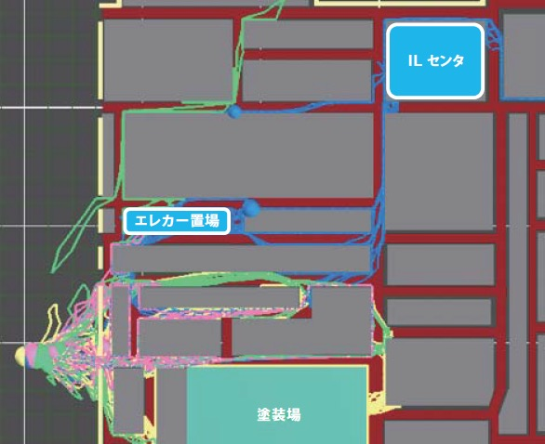
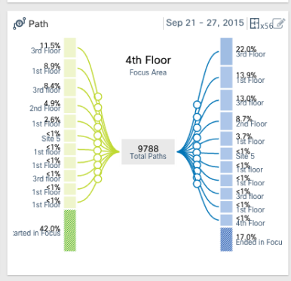
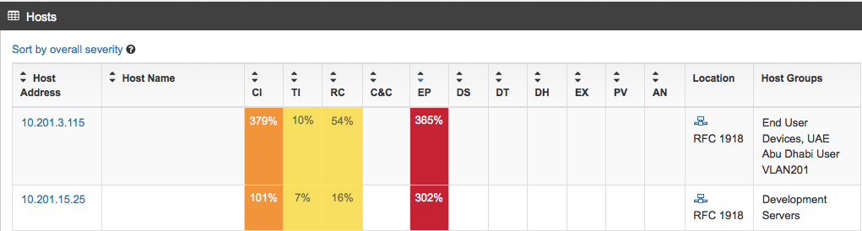
彦根市役所
より深く意味のある
情報に基づく知見
ユーザとアプリケーションの振る舞いから
顧客満足、生産性向上につなげる
Contextual
Analytics

Slide 22
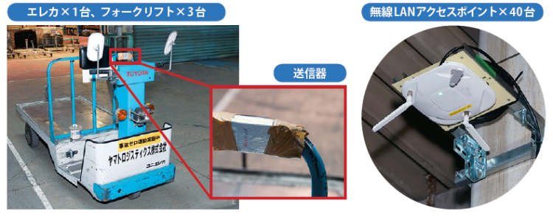
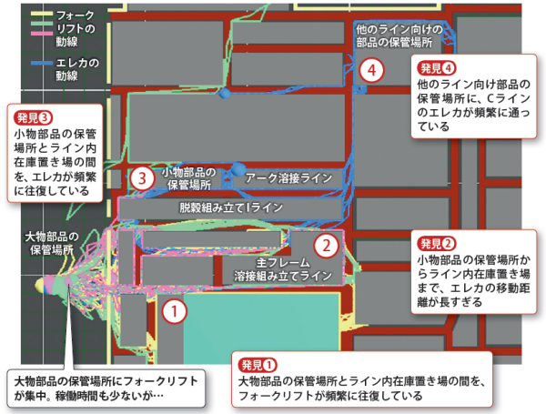
フォークリフトの動線分析
10Km 削減！
(1日の走行距離)

Slide 23
彦根市役所
課題
マイナンバー、年金関連の事件などを踏まえ、強固なセキュリティの必要性
運用に携わる人数が少ない
StealthWatch 解析画面例
偵察行為
拡散
ネットワークをセキュリティ センサー化して活用
導入成果
未知の攻撃監視を強化
コストや工数を抑える
IPアドレス10.201.3.115が偵察行為と
マルウェア拡散イベントに該当
画面は製品サンプルです
脅威に対する防御の強化
Cisco Confidential
Notes:
昨今の流行りの標的型攻撃はファイアウォールやIPSなどで検知が難しく、少ないIT担当者では対応が困難です。
ネットワークを流れているフロー情報を活用し、Stealthwatchというセキュリティ分析装置で分析することで、
攻撃準備段階から検知することができます。
彦根市はこのソリューションを導入し、リスクを最小限に抑えるとともに、
通常時の対応工数や被害が起きてから原因を特定するまでの対応工数などを大幅に削減することに成功しています。

Slide 24
事後対応
アクション
ビジネス上のメリット
知見、洞察
能動的な対応
情報
データ
キーとなるメトリックスを使ってネットワークの資源の
健康状態監視 を行い“クリックして問題解決” 出来るようなインテリジェンス…
Monitor
Troubleshoot

Slide 25
Meraki SDN Dashboard

Slide 26


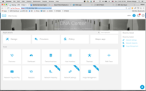




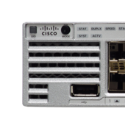
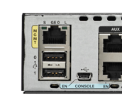
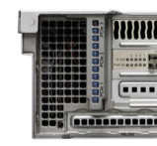
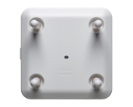
DNA Centerを中心としたDNAのポートフォリオ
DNA Centerを中心としたDNAのポートフォリオ
DNA Center (DNAC)
オンプレミス or クラウド*で提供
*ロードマップ
ポリシー
デザイン
オンプレミス or クラウド*で提供
*ロードマップ
ポリシー
デザイン
オンプレミス or クラウド*で提供
*ロードマップ
ポリシー
デザイン
プロビジョン
アシュアランス
プロビジョン
アシュアランス
Identity Services Engine (ISE)
プロビジョン
アシュアランス
Network Data Platform（NDP）
APIC-EM コントローラ
スイッチ
ルータ
ワイヤレス コントローラ
アクセスポイント

Slide 27

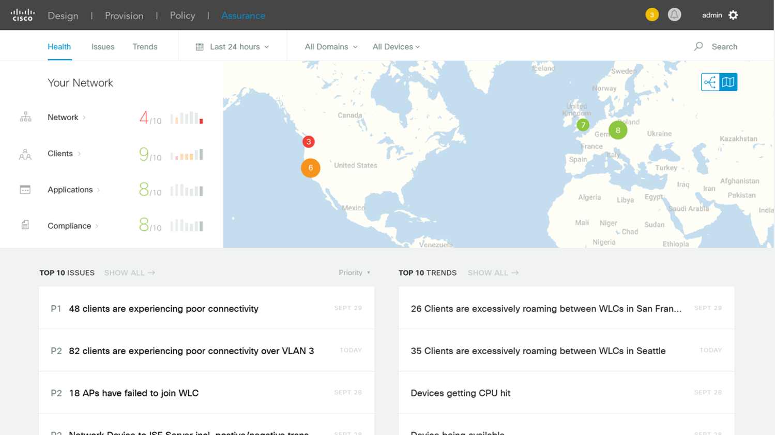
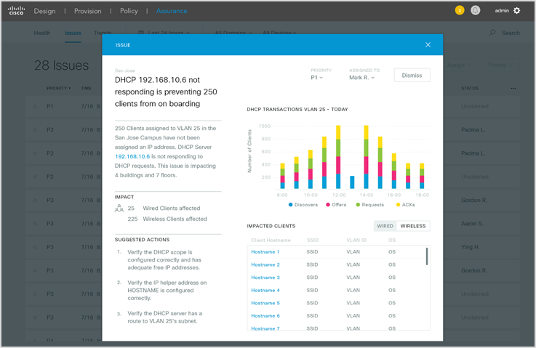
分析プラットフォーム (Network Data Platform)
データ収集
相関分析
可視化とアクション
Stream Processing
Metadata extraction
Complex Correlation
リアルタイムな可視化
テレメトリ
分析
エンジン
FW
LB
WLC
Sensor
SNMP
NetFlow
Syslog
Streaming
Telemetry
ワンクリックで問題解析
LDAP
AAA
TOPOLOGY
LOCATION
ITSM
DNS
DHCP
INVENTORY
POLICY
ITFM
コンテキストなデータ
分析プラットフォーム

Slide 28
Cisco DNAの仕組み
NEW
NEW
SD-WAN
SD-LAN
ゼロタッチ設定
健康監視
Wi-Fi 位置情報分析
高度な セキュリティ分析
仮想化
QoS設定の簡易化
パスの トレース
トポロジー
管理
認証 &
ポリシー管理
自動化
分析
NEW
ISE
APIC-EM
(SDNコントローラ)
分析プラットフォーム
プログラムできるファブリック
仮想
ネットワーク
機能
ワイヤレス
スイッチ
ルータ

Slide 29
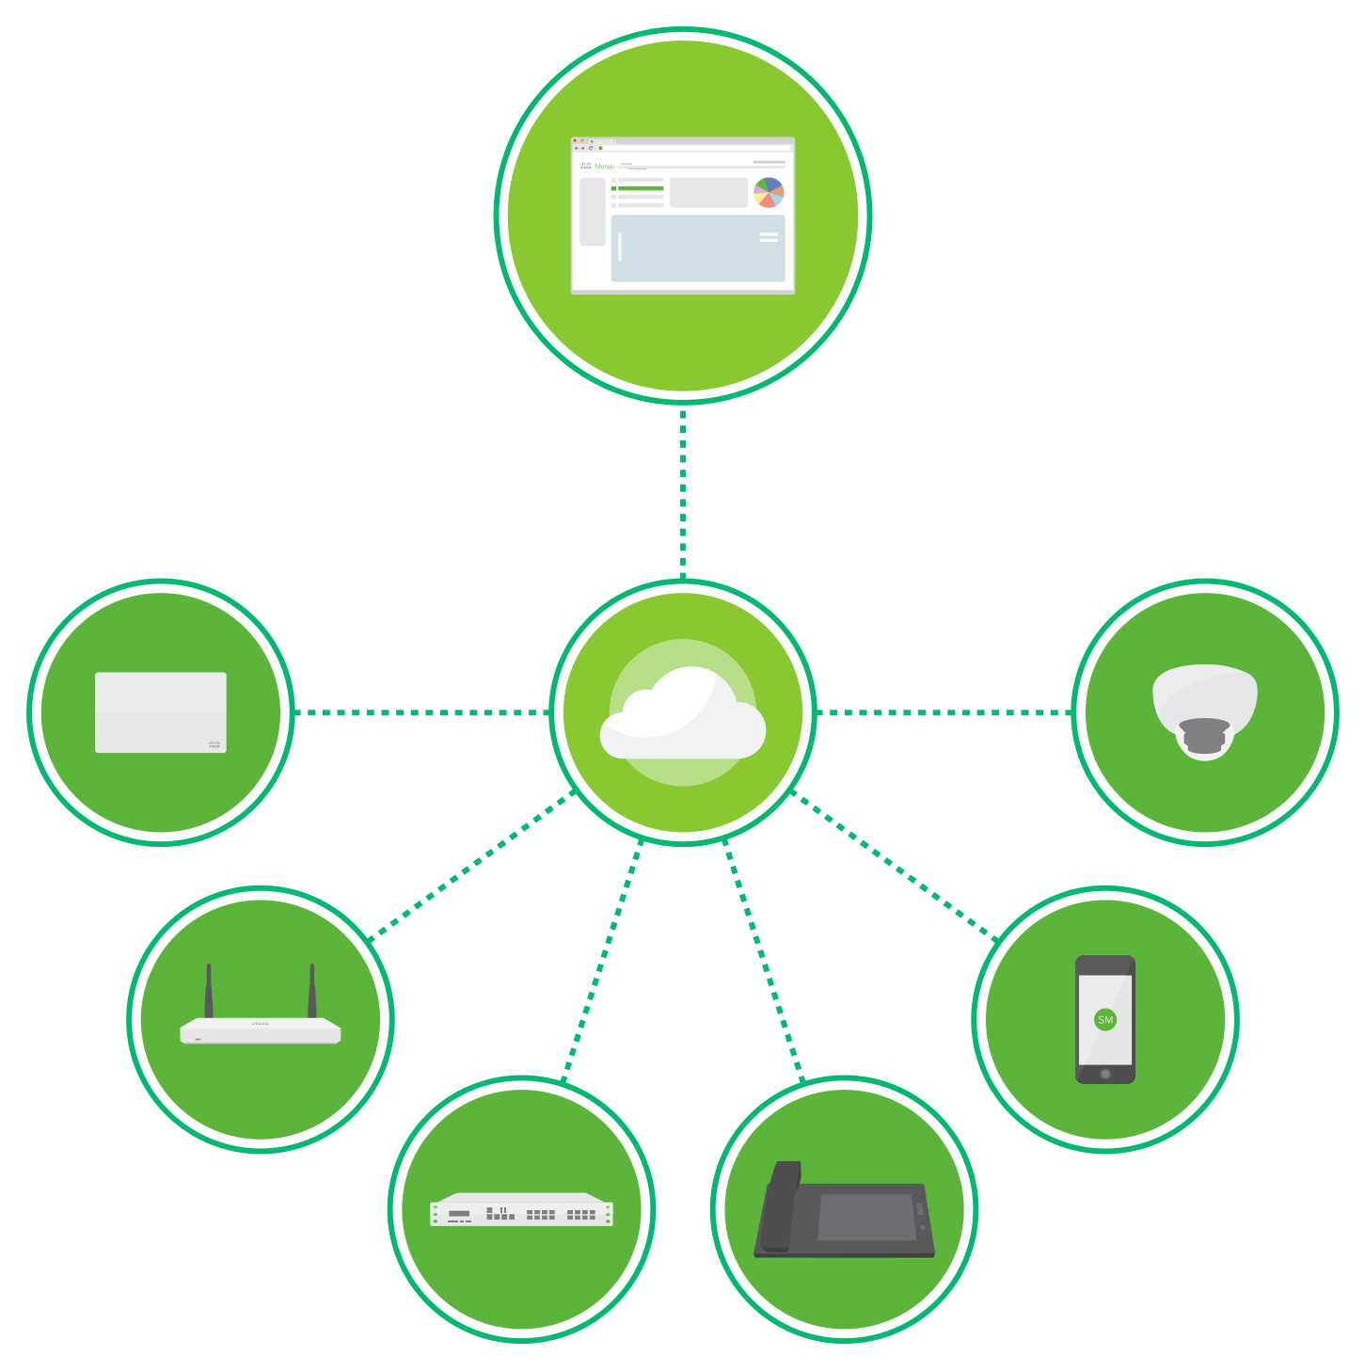
Cisco Meraki
ネットワークをクラウド管理し IT 運用をシンプル化
完全なクラウド 管理型
ネットワーキング ソリューション
総合的なハードウェア、ソフトウェア、クラウド サービス
クラウド管理型
ネットワーキングのリーダー
シスコで最も急成長を遂げているポートフォリオの 1 つ
14万社以上のお客様
220万台以上の Meraki ネットワーク デバイスの導入実績
Notes:
Simplifying IT management with the cloud
Complete cloud managed networking solution
Total hardware, software, cloud service
Cloud managed networking leader
One of the fastest growing portfolios at Cisco
More than 140,000 new customers
More than 2.2 M network devices

Slide 30
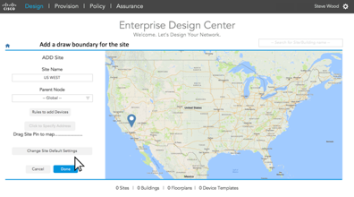
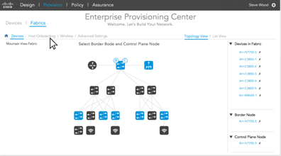
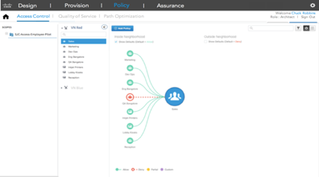
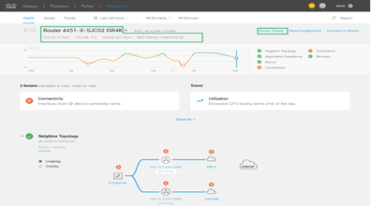
APIC-EM (DNA Center)
APIC-EM (DNA Center)
シンプルなワークフロー： 4ステップ
シンプルなワークフロー： 4ステップ
デザイン
プロビジョニング
ポリシー
アシュアランス
グローバル セッティング
サイト プロファイル
ユーザ アクセス
ファブリック ドメイン
コントロール プレーン、ボーダー、エッジ
外部接続
仮想ネットワーク
ISE, AAA, Radius
ポリシー グループ
ダッシュボード
360º View
パス トレース
プラン & インストール
移行 & 統合

Slide 31

DNA統合ネットワーク
Cisco Meraki
管理画面
認証 &
ポリシー管理
DNAセンター
DNA統合管理
分析
NEW
分析プラットフォーム
ISE
自動化
自動化
APIC-EM
(SDNコントローラ)
Meraki Cloud
(SDNコントローラ)
オンプレミス
クラウド管理 Meraki
Catalystスイッチ
Ciscoルータ
Aironet
アクセスポイント
モバイル
デバイス管理
ワイヤレス LAN
セキュリティ カメラ
コラボレーション
DXシリーズ
UCS
セキュリティ
スイッチ
Notes:
クラウド
迅速性
少人数での多拠点展開
ビジネス展開が早くなってくる今、需要が増える。ビジネスの決断も早く出来る。
オンプレ
API使って自社で様々な工夫をしたいお客様、クラウドが利用できないようなお客様
これまでのCisco Technologyを活用していきたいお客様

Slide 32


Cisco DNAの導入効果
＊IDCによるDNAソリューション導入25社の調査結果
投資対効果
$48,117
年平均利益
（100ユーザごと）
ITスタッフ生産性向上 $24,052
ビジネスへ貢献 $14,347
ITインフラ コスト削減 $5,773
リスクにかかるコスト低減 $3,945
402%
5 年 ROI
KPI (指標)
42% 迅速化WANの展開
17% 迅速化
アプリケーション デリバリ
28% 効率化
IT スタッフの業務
Notes:
詳しいレポートはこちら： https://cisco.box.com/s/c11fis6xspxsydxro6t73vlqs3s8mafe

